Slide 1
Ministerstvo dopravy České republiky

Slide 2
Plán a plnění kontrol pracovních dní řidičů v roce 2021

Slide 3
Počet zkontrolovaných pracovních dnů řidičů při silničních kontrolách

Slide 4
Počet vozidel zkontrolovaných při silničních kontrolách

Slide 5
Kontroly na silnici v roce 2020 a 2021 dle kontrolního orgánu

Slide 6
Silniční kontroly MD v roce 2021 Mezinárodní linky dle států a závad

Slide 7
Porovnání zjištěné závadovosti kontrolním orgánem v roce 2021 při silničních kontrolách řidičů dle místa registrace dopravce

Slide 8
Vývoj závadovosti vozidel při silničních kontrolách (v %)

Slide 9
Silniční kontroly vozidel registrovaných v ČR a sousedních státech

Slide 10
Vývoj závadovosti při silničních kontrolách vozidel registrovaných v ČR a sousedních státech v letech 2011 - 2021 (v %)

Slide 11
Vozidla zkontrolovaná v letech 2020 a 2021, registrovaná v ČR, EU/EHP a ve třetích zemích (v %)

Slide 13
Tachografy v letech 2009-2021

Slide 14
Typy tachografů v závislosti na státu registrace vozidla v roce 2021

Slide 15
Přeprava nebezpečných věcí (ADR) - počet dopravních jednotek kontrolovaných při silničních kontrolách

Slide 16
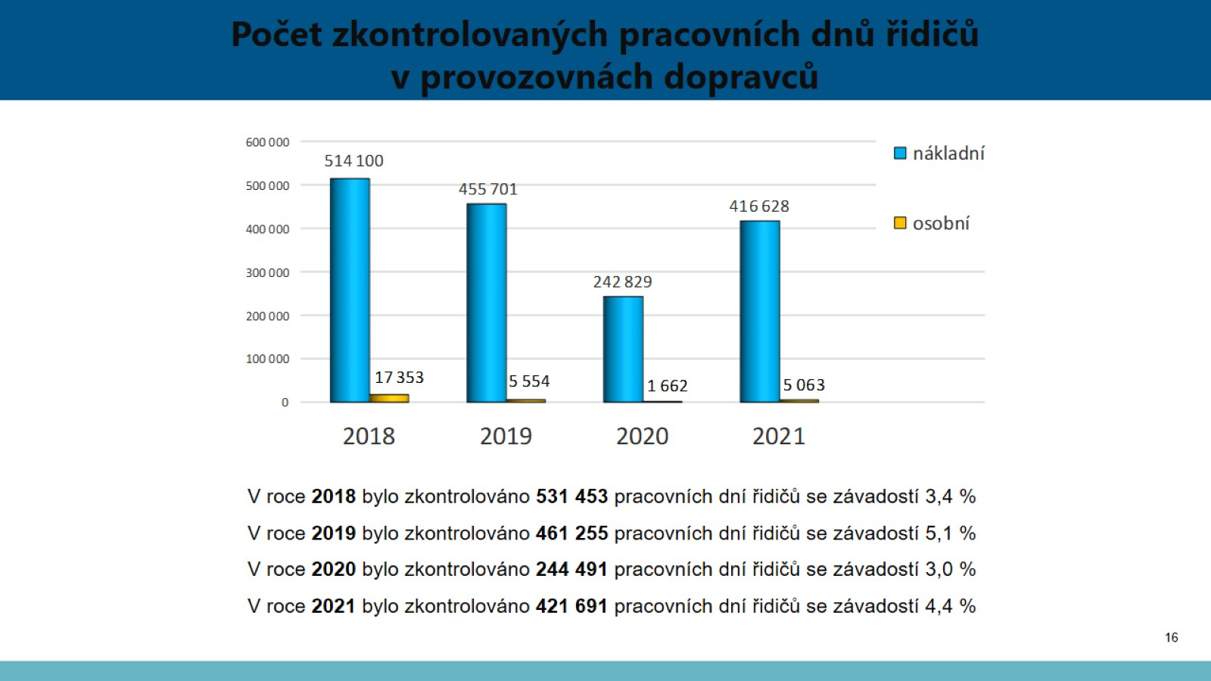
Počet zkontrolovaných pracovních dnů řidičů v provozovnách dopravců

Slide 17
Počet zkontrolovaných pracovních dní řidičů v provozovnách dopravců

Slide 18
Počet řidičů zkontrolovaných v provozovnách dopravců

Slide 19
Plán a splnění zkontrolovaných pracovních dnů řidičů v provozovnách dle dopravních úřadů

Slide 20
Počet zkontrolovaných řidičů v provozovnách dle dopravních úřadů

Slide 21
Závadovost při kontrolách v provozovnách dle dopravního úřadu

Slide 22
Počet kontrol v provozovnách dle velikosti dopravce

Slide 23
Výše pokut uložených ve správním řízení v letech 2008-2021 (v Kč)

Slide 24
Výše pokut uložených ve správním řízení v roce 2021 (v Kč) dle dopravních úřadů

Slide 25
Poměr výše (v KČ) a počtu pokut dle dopravních úřadů

Slide 26
Počet vydaných náhradních povolení

Slide 27
Vybraná výše poplatků za náhradní povolení (v Kč)

Slide 28
Kontroly vstupních povolení dle států registrace dopravce

Slide 29
Kontroly vstupních povolení v silniční dopravě 2021

Slide 30
Kontroly vstupních povolení v silniční dopravě 2018 - 2021

Slide 31
Vybrané kauce v roce 2020 a 2021

Slide 32
Počet vybraných kaucí dle státu registrace dopravce

Slide 33
Výše vybraných kaucí v roce 2021 dle státu registrace dopravce (v KČ)

Slide 34
Počet vybraných kaucí v roce 2021 dle místa kontroly

Slide 35
Výše vybraných kaucí v roce 2021 dle místa kontroly (v Kč)

Slide 36
Vybrané kauce 2021 dle kontrolního orgánu

Slide 37
Počet koncesí v nákladní dopravě nad 3,5t a osobní dopravě nad 9 osob

Slide 38
Eurolicence platné v roce 2020 a 2021

Slide 39
Platné Eurolicence v nákladní dopravě v letech 2010 - 2021

Slide 40
Platné Eurolicence v osobní dopravě v letech 2010 - 2021

Slide 41
Počet platných eurolicencí v roce 2021 dle dopravních úřadů a porovnání s rokem 2020

